Slide 1

Nowe logotypy dla Funduszy Norweskich i EOG

Slide 2

PL07 - logo podstawowe
Logotyp ten występować powinien w pismach, na stronach internetowych

Slide 3

PL07 – logo podstawowe negatyw

Slide 4

PL07 - logo rozciągnięte
Przygotowane są logotypy dla szerokości A5 (zeszyt), A4 i A3

Slide 5

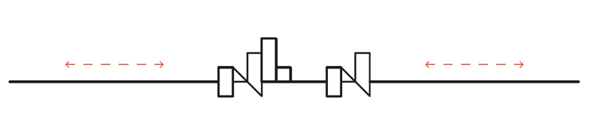
PL07 – ikona logo
Ikona logo do stosowania w niewielkich przedmiotach promocyjnych (ołówki, długopisy) lub na materiałach, gdzie powtarzanie nazw krajów darczyńców jest zbędną powtórką.

Slide 6
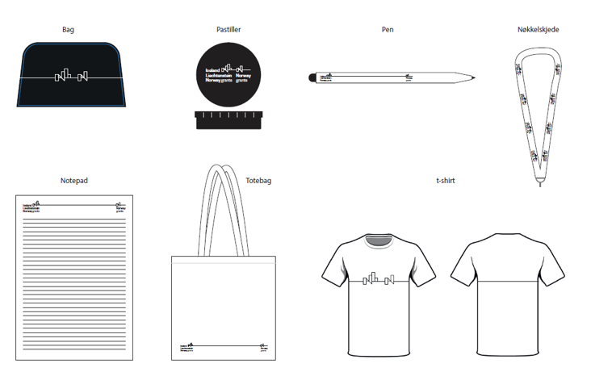
Przykłady użycia logotypów

Slide 7
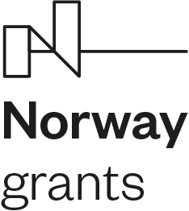
PL13 - logo podstawowe

Slide 8

PL13 - logo podstawowe negatyw

Slide 9
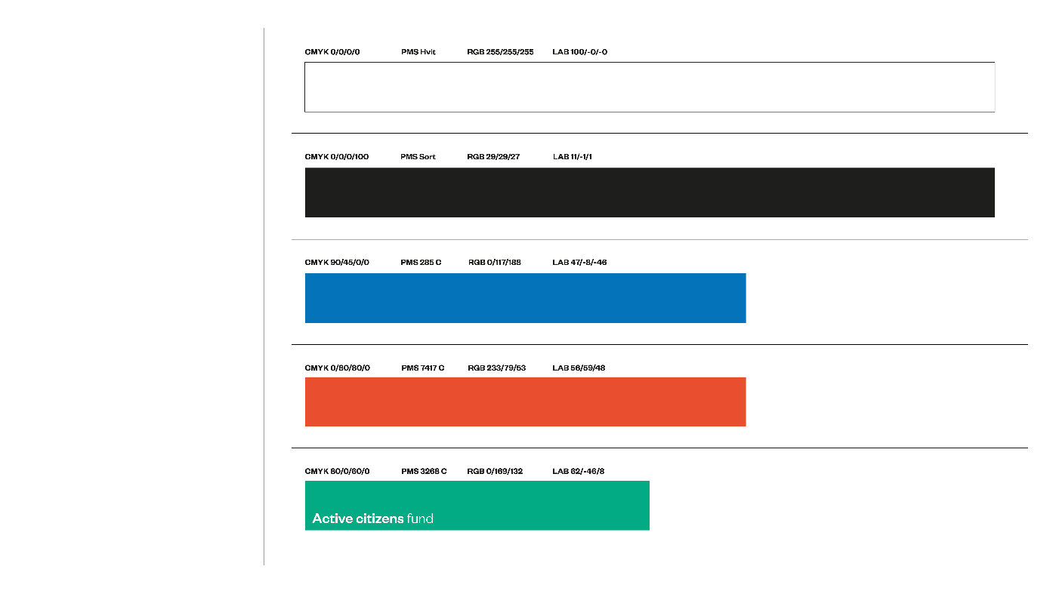
Co jeszcze nowego?
Przygotowano nowy wzór prezentacji z wyborem układów slajdów
Przygotowano dwa przykładowe roll-up’y
Wskazano zalecane kolory

Slide 10
Terminy?
Nowe logotypy obowiązują od 15 czerwca 2017 r.
Okres przejściowy do 31 października 2017 r.
Pełna identyfikacja wizualna będzie gotowa na początku lipca 2017 r.
Nowy podręcznik komunikacji i projektowania zostanie opublikowany pod koniec sierpnia 2017 r.

